Slide 1
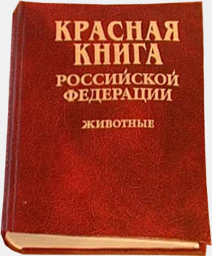
ПРЕЗЕНТАЦИЯ 4 «Б» класса

Slide 2
История создания Красной книги
В 1948 году в небольшом городке Фонтебло на конференции был основан Международный союз охраны природы. Ученые понимали, что природа требует незамедлительной защиты! Составили список животных и растений, которые исчезли. Назвали этот список Красной книгой.
В нашей стране Красная книга вышла в 1978 году. Сначала это была одна небольшая книга. Потом страниц в ней стало гораздо больше.
В 1949 году при международном союзе охраны природы во Франции была создана комиссия по редким видам. Считали 14 лет. Выяснили, что с 1600 г. по 1800 год с лица Земли с “помощью” человека исчезло 33 вида животных, с 1800 г. по 1900 г. – ещё 33 вида, а с 1900 г. по 1913 г. – 52 вида.
Главным автором Красной книги стал английский орнитолог и художник-анималист Питер Скотт.

Slide 3
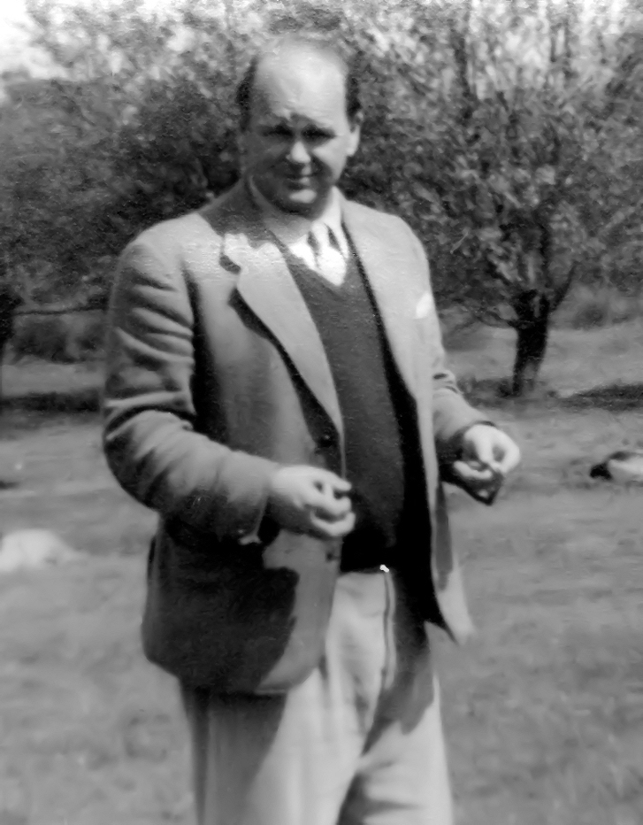

Slide 4
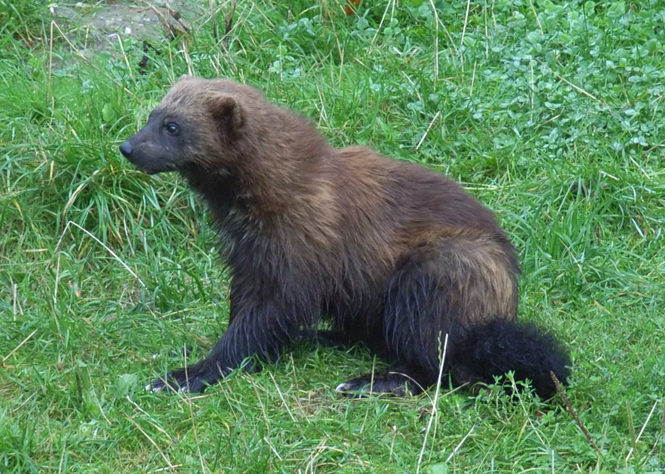
РОСОМАХА
Крупный хищник из семейства куньих. Масса тела -9-18кг длина – 70-86см. Росомаха всеядна - ловит зайцев, птиц, мышей, ест птичьи яйца, ягоды, мёд.

Slide 5
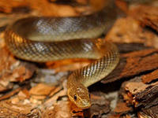
Эскулапов полоз
Семейство:ужи.
Достигает в длину до 2 метров. Вид исчез в ряде р-нов Адыгеи, на Черноморском побережье Краснодарского края. Местами еще обычен, но неуклонно сокращается в численности. Охраняется на территории Сочинского государственного природного национального парка.

Slide 6
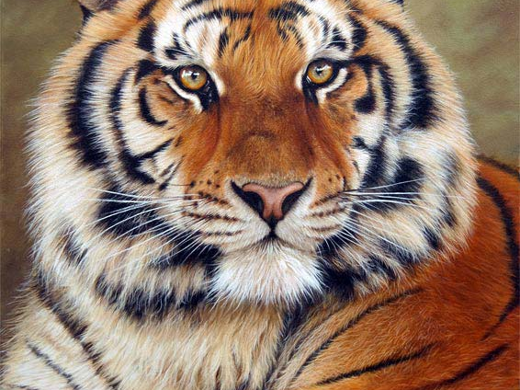
УССУРИЙСКИЙ ( АМУРСКИЙ) ТИГР
Занесён в Красную книгу в 1947 году. Амурский тигр — один из самых малочисленных подвидов тигра.
Самый крупный в мире, единственный представитель вида,
живущий в снегах Масса - 270-300 кг; высота в холке - от 0,6 (самки) до 1,1 м (самцы); длина тела до кончика хвоста - 2,7-3,8 м.

Slide 7
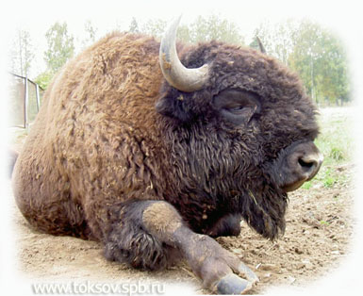
Зубр, или европейский зубр— вид быков из рода бизонов.
Зубр - обитатель смешанных лесов. Его корм - трава, листья, ветки, кора, плоды. Зубр является самым тяжёлым и крупным наземным млекопитающим Европы и последним европейским представителем диких быков. Длина его тела может достигать 330 см, высота в холке до двух метров, а вес достигает одной тонны. К концу XIX века зубры и бизоны в природе были уничтожены, сохранились в зоопарках. В результате работы зоологов численность зубров и бизонов в мире возросла к 1980 году до 2000 голов, в т.ч. в России на 655 особей

Slide 8
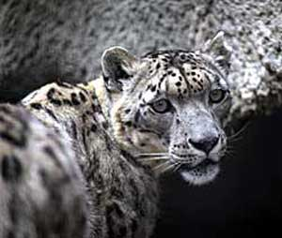
СНЕЖНЫЙ БАРС
Cнежный барс, или, как его еще называют, ирбис - один из самых известных и редких видов крупных кошек. В России он встречается на высокогорных хребтах Алтай-Саянской горной системы. Сегодня в нашей стране осталось всего лишь около 150-200 этих прекрасных животных.

Slide 9
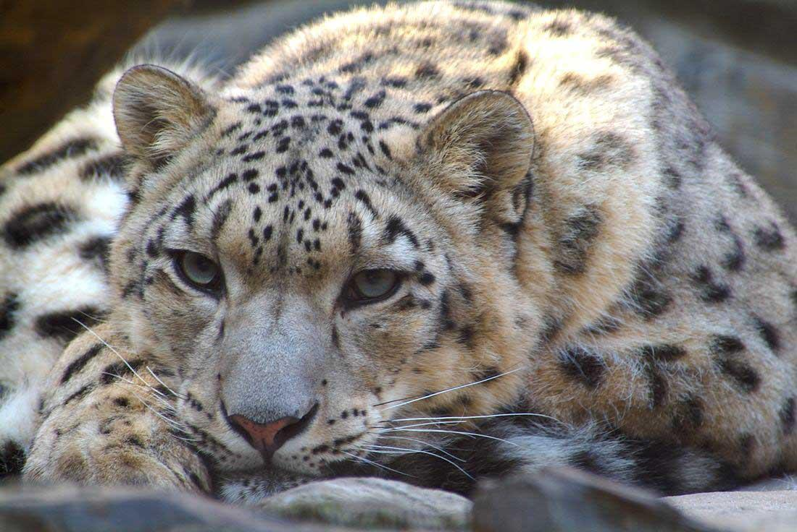

Slide 10
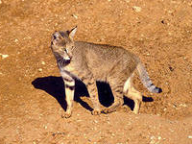
КАМЫШОВЫЙ КОТ
Камышовый кот крупнее любого из представителей домашних кошек: в длину достигает 60—90 см, масса от 8 до 12 кг Камышовый кот прекрасно приспособлен к существованию в густых зарослях тростника и колючих кустарников по низменным берегам рек, озёр и морей

Slide 11
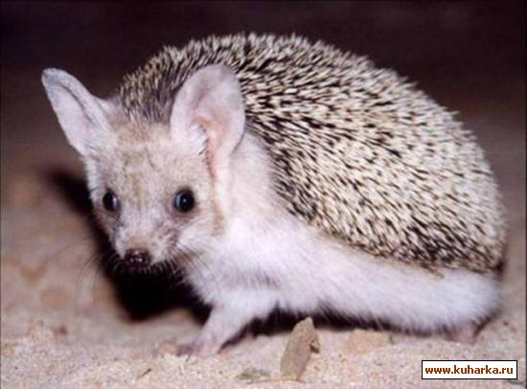
УШАСТЫЙ ЕЖ
На территории России встречается от низовьев Дона и Поволжских степей до Оби. Ушастые ежи относятся к насекомоядным – самой
древней примитивной группе млекопитающих,
появившихся на Земле во времена динозавров.

Slide 12
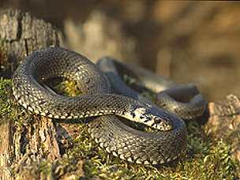
УЖ ОБЫКНОВЕННЫЙ
Уж обыкновенный распространён повсеместно в Европе. Ужи отличаются от других змей «жёлтыми ушами» — ярко-выраженными отметинами на голове, чаще жёлтыми, но иногда белыми и оранжевыми.. Питается в основном живыми лягушками, грызунами и реже рыбой.

Slide 13
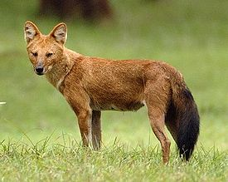
КРАСНЫЙ ВОЛК
В России встречался в основном на юге Дальнего Востока. Красный волк-типичный обитатель гор.Убежищами красным волкам обычно служат расщелины скал. Обладают развитым слухом, хорошо плавают и отлично прыгают .

Slide 14
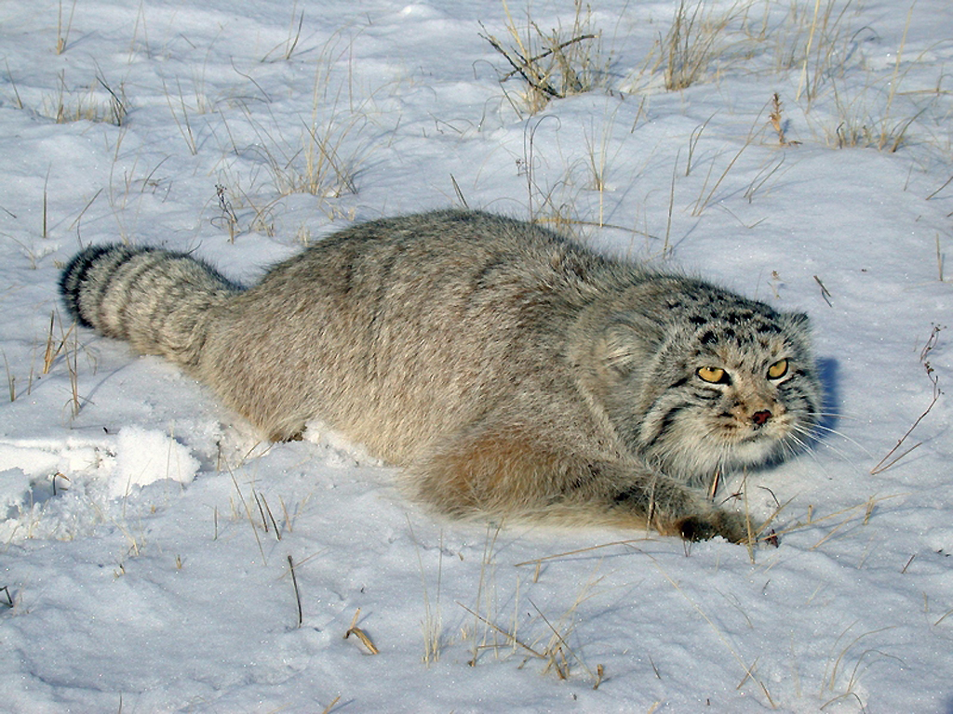
МАНУЛ
Манул - животное размером с домашнюю кошку, но чуть больше. От обычной кошки он отличается более плотным, массивным телом на коротких толстых лапах и очень густой шерстью. Норы строит в скалах, расщелинах, под камнями. В еде отдает предпочтение мелким грызунам, но не брезгует сусликами и зайцами. Летом питается даже насекомыми.

Slide 15
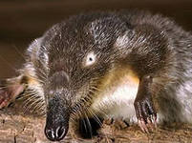
ВЫХУХОЛЬ
Сейчас численность вида в России по экспертной оценке составляет около 35 000 особей, сосредоточенных в основном в бассейнах Волги — 20 000 зверьков, и Дона — 10 000 зверьков. Это одно из самых крупных насекомоядных Северной Евразии: длина тела 18—22 см, хвоста — 17—21 см, масса 380—520 г. Телосложение плотное. Шея снаружи почти незаметна.

Slide 16
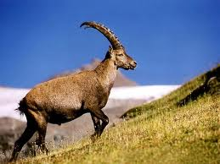
СИБИРСКИЙ ГОРНЫЙ КОЗЕЛ
Сибирские горные козлы обитают преимущественно в горах Азии. Их ареал простирается от юга России и западной Монголии через Туркестан до севера Индии и Афганистана. Порой они встречаются на высоте до 6700 м, избегая как правило лесов. Зимой они мигрируют в более низинные регионы.

Slide 17
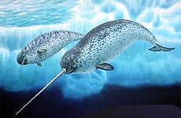
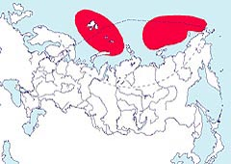
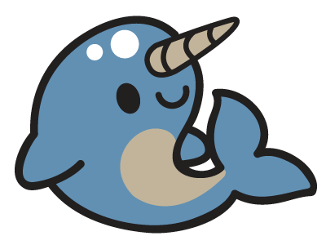
НАРВАЛ
Нарвалы обитают в Арктике. Когда наступает зима, они мигрируют к югу(берега Норвегии, Англии), а летом плывут к берегам Сибири. Нарвалы относятся к отряду китоообразных.

Slide 18
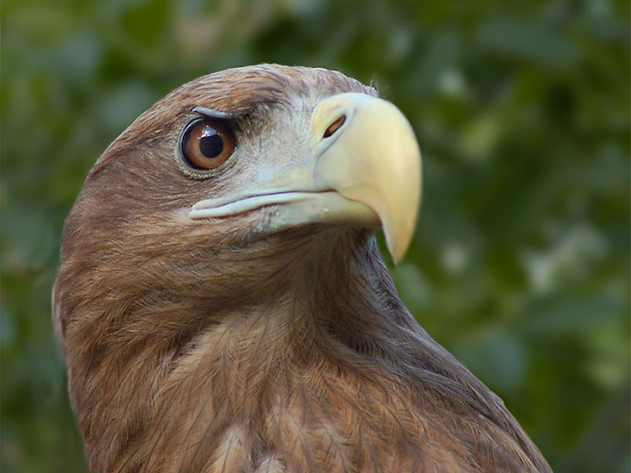
ОРЛАН БЕЛОХВОСТ
Это крупная птица, размах крыльев до 2,5 м; масса самки около 6 кг, самца 4 кг, размах крыльев 182-239 см. Хвост клиновидно заострен, чисто-белый. Клюв крепкий крючкообразно загнутый на конце

Slide 19
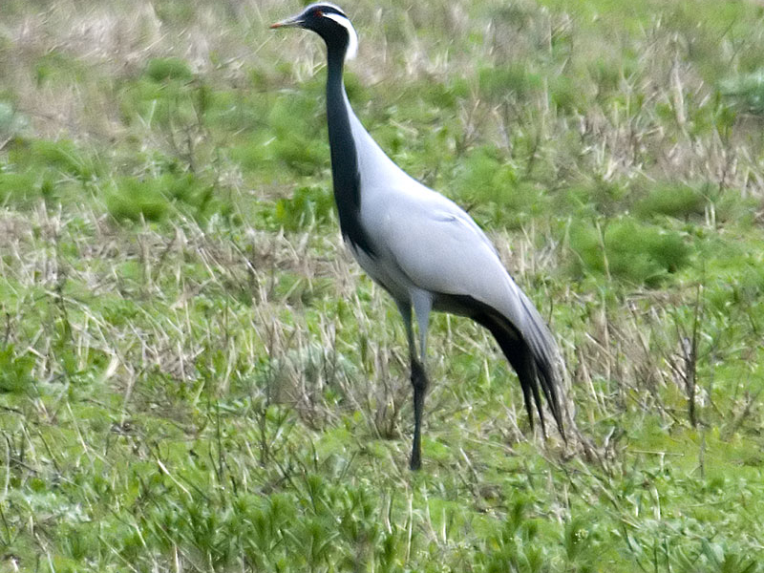
ЖУРАВЛЬ КРАСАВКА
В 20 веке численность этих журавлей резко снизилась, и встретить красавку на гнездовье в сколько-нибудь заметном количестве можно лишь в сухих степях Прикаспия, особенно в Калмыкии.

Slide 20
Охраняется “Красною книгой”
Столько редких животных и птиц,
Чтобы выжил простор многоликий
Ради света грядущих зарниц.
Чтоб пустыни нагрянуть не смели
Чтобы души не стали пусты,
Охраняются звери,
Охраняются змеи,
Охраняются даже цветы.
“Красная книга” – Красная!
Значит, природа в опасности!

Slide 21
Правила друзей природы:
Не ломай ветки деревьев и кустарников.
Не повреждай кору деревьев.
Не рви в лесу и на лугу цветы. Пусть красивые растения останутся в природе!
Не лови бабочек, шмелей, стрекоз и других насекомых.
Береги лягушек, жаб, головастиков.
Не лови диких животных и не уноси их домой.
Не подходи близко к гнёздам птиц и не разоряй их.
Не оставляй в лесу, на лугу, у реки, у моря мусор. Не бросай его в водоёмы.
Не шуми в лесу.

Slide 22
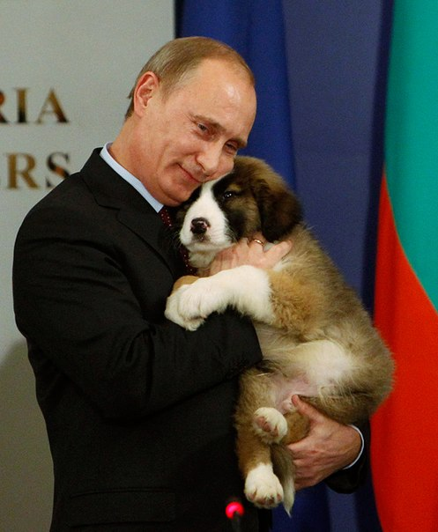
Люди!
Берегите эти земли, эти воды,
Даже малую былиночку любя.
Берегите всех зверей внутри природы.
Убивайте лишь зверей внутри себя.

